Slide 1
Презентация на тему: Супер-ЭВМ
Работу сделал:
Студент ККМТ Иванов Фёдор

Slide 2
Цель работы: разобрать и изучить что такое супер-ЭВМ Задачи: 1)Разобрать что такое супер-ЭВМ 2)История супер-ЭВМ 3)Отличия супер-ЭВМ от обычных ЭВМ 4)Современные супер-ЭВМ
Цель и задачи работы

Slide 3
Супер-ЭВМ
Супер-ЭВМ или суперкомпьютер - это вычислительная машина, значительно превосходящая по своим техническим параметрам большинство существующих на данный момент компьютеров. Он может занимать значительные площади и потреблять огромное количество энергии.
Производительность суперкомпьютеров измеряется во флопсах –количестве операций, которые система может выполнять в секунду.
Энергоэффективность - соотношение вычислительной мощности (далее ВМ) к потребляемой мощности.

Slide 4
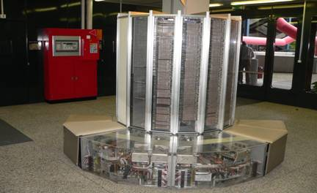
История супер-ЭВМ
Началом эры суперкомпьютеров можно назвать 1976 год, когда появилась первая векторная система Cray 1.
Cray-1, был самым быстродействующим на тот момент времени. Оперативная память Cray-1 составляла 8 Мбайт ,а внешняя память на магнитных дисках была емкостью около 450 Мбайт.
Cray-1

Slide 5
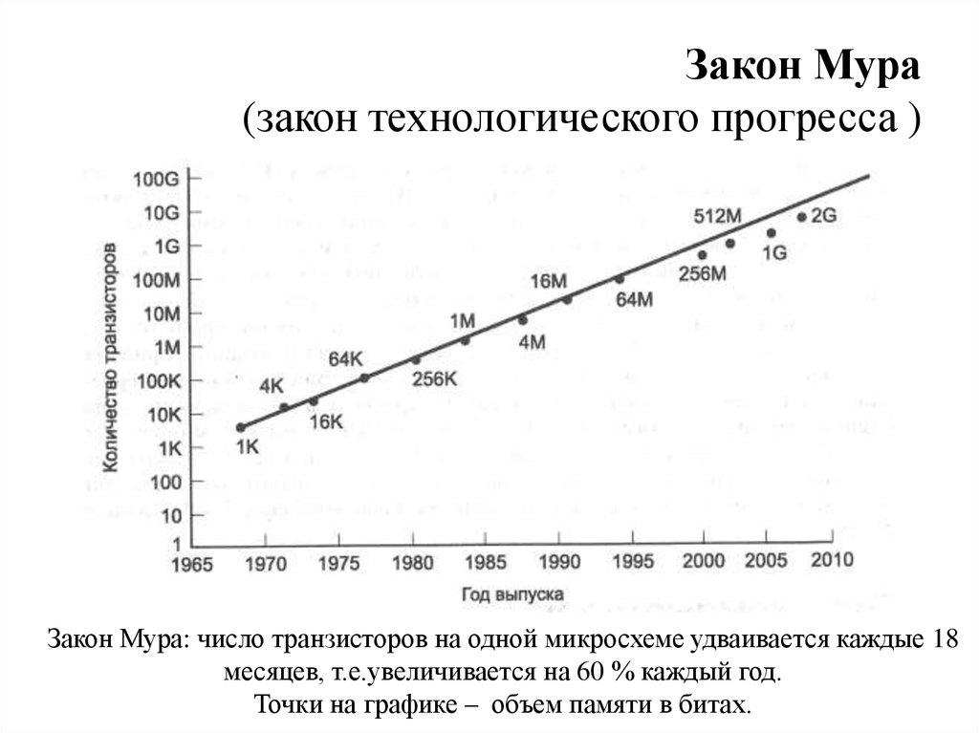
За последние 15 лет нормы быстродействия суперкомпьютеров менялись несколько раз. По определению Оксфордского словаря вычислительной техники 1986 года, для того, чтобы получить гордое название «супер ЭВМ», машине нужно было иметь производительность в 10 мегафлоп (миллионов операций в секунду).В начале 90-х была преодолена отметка 200 мегафлоп, затем 1 гигафлоп.

Slide 6
Отличия супер-ЭВМ от обычных компьютеров
Главное отличие супер компьютера от обычного компьютера в том, что обычный компьютер выполняет задачи последовательно, хотя и на высокой скорости — вплоть до доли секунды.
Суперкомпьютер , в свою очередь, делает это одновременно и обрабатывает огромный массив данных.
Также, следует добавить, чтобы программы работали корректно, с учетом технических особенностей машины. Иначе то, что корректно работает на 100 процессорах, сильно замедлится на 200.

Slide 7
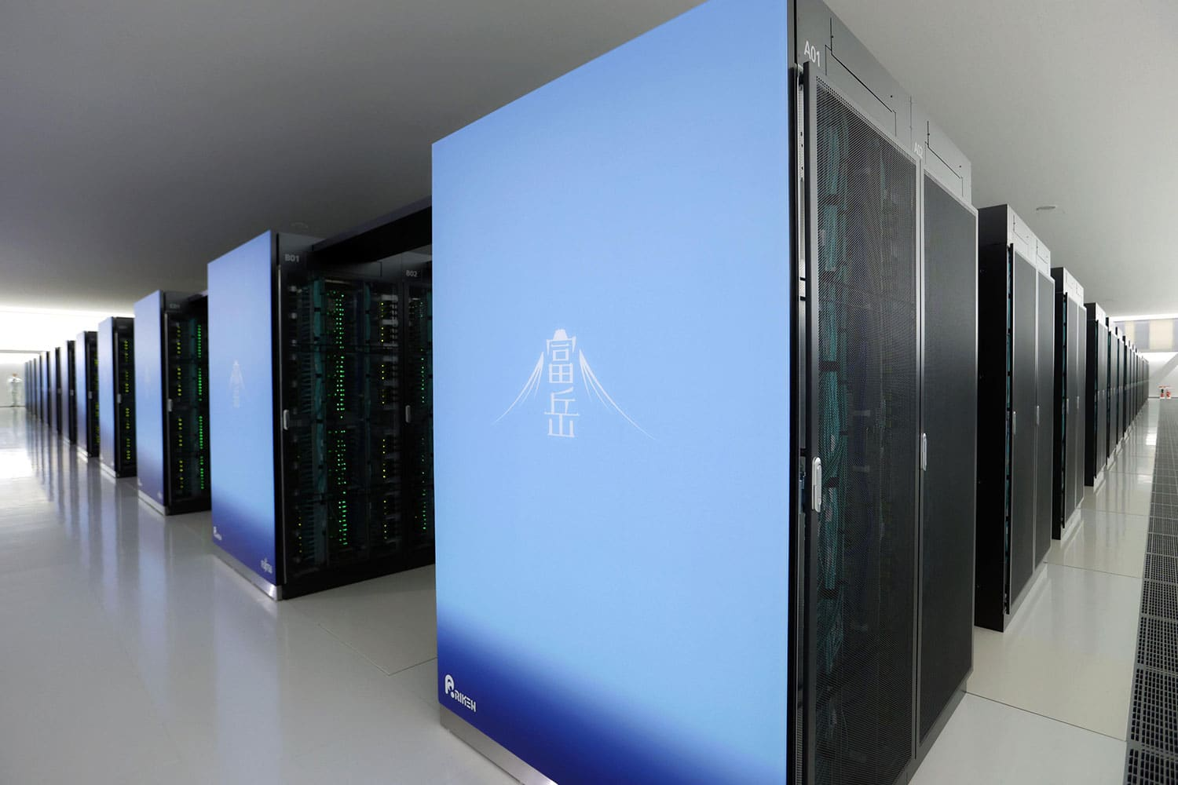
Современные супер-ЭВМ
Top500 — проект по составлению рейтинга и описаний 500 самых мощных общественно известных вычислительных систем мира.
Топ 1 в этом рейтинге занимает японский суперкомпьютер Фугаку.
Он имеет мощность 415,5 петафлопса, его энергоэффективность составляет 14,665 гигафлопс на ватт потребляемой мощности.
1 петафлопс = 10¹⁵ флопс
Суперкомпьютер Фугаку

Slide 8
Спасибо за внимание!

